Slide 1
vaxtime
Adam Paštika, Jakub Hoxha, Michael Nečas, Adam Hülle, Maksym, Michael Honek

Slide 2
Brainstorming
Co to je? Je to technika skupinové kreativity zaměřená na generování co nejvíce nápadů na dané téma.

Slide 3
Naše nápady
Náš 1. nápad byl dělat svačiny, ale rozhodli jsme se, že nebudeme dělat konkurenci panu Ryšavému.
Náš 2. nápad bylo prodávání medu, ale zjistili jsme, že to bude moc nákladné.
Náš poslední nápad byl prodávání homemade svíček, který jsme se rozhodli uskutečnit.

Slide 4
Zdůvodnění nápadu
Není to moc nákladné
Není to nejtěžší na udělání
A všichni jsme se na tomto nápadu shodli

Slide 5
LOGO

Slide 6
Organizační struktura
Firma Obsahuje 6 členů

Slide 7
Ředitel
Adam Paštika

Slide 8
Finanční ředitel
Michael Honek

Slide 9
Výrobce svíček
Jakub Hoxha

Slide 10
Obchodní ředitelé
Adam Hülle, Maksym Mykhailin

Slide 11
Marketingový ředitel
Michael Nečas

Slide 12
Postup výroby

Slide 13
Postup výroby
Ztuhlý vosk mícháme, dokud není zcela tekutý a průhledný, měl by dosáhnout teploty 70 °C. Do nádoby na svíčku postavíme knot a ideálně jej připevníme ke dnu nádoby. Pomocí držáčku knot napneme a zafixujeme tak, aby držel vzpřímeně. Do rozpuštěného vosku nakapeme vonné oleje a promícháme.

Slide 14
Co budeme potřebovat?
Vosk
Skleněnou nádobu 30ml
Knot
Vonný olej
Nálepky s naší značkou

Slide 15
Finance

Slide 16
Ceny – průzkum trhu
palmový vosk 1.5 kg 255kč (obchod calipo.cz)
skleničky s knotem 1ks za 14kč (allinpackaking.cz)
vonný olej 1ks za 37kč (allegro.cz)

Slide 17
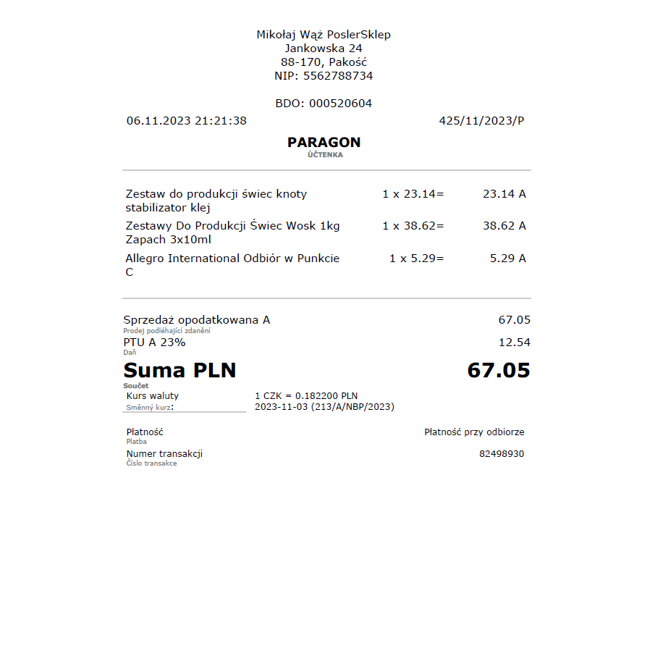
Doklady o koupi

Slide 18
Přesné náklady
Sklenice 30ml po 6 2x ……………..141Kč
Knoty …………….130 Kč
1kg sojového vosku k tomu vůně ……………..218 Kč

Slide 19
Nakupování materiálu
Nakupovali jsme přes polský obchod Allegro
Celková nákupní suma v přepočtu je 612 Kč

Slide 20
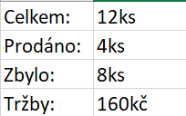
Prodej na jarmarku

Slide 21
Pocity z vánočního jarmarku
Čekali jsme, že bude o svíčky větší zájem
Je třeba příště snížit ceny produktu
Trochu oživit prodejní plochu

Slide 22
Plány na příští jarmark
Prodat všech zbývajících 8ks
Zbylo dost vosku na ještě jednou tolik svíček
Dostat se celkově do zisku

Slide 23
Velikonoční jarmark
Rozhodli jsme se prodávat pomlázky a osení
náklady semínka-30kč stuhy-2x10Kč skleničky-10x10Kč celkové náklady (150Kč)
Proutí nařezané ze zahrádky ☺

Slide 24
Prodej na velikonočním jarmarku
Pomlázka letošní - 60Kč
Pomlázka loňská – 50Kč
Dekorativní osení – 30Kč

Slide 25
Pocity z velikonočního jarmarku
Jarmark byl pro nás oproti minulému velice úspěšný
Náš výdělek činí 280 Kč

Slide 26
Pribeh Našeho produktu
Vyrábíme podomácku svíčky s úžasnými vůněmi. Zakladatel firmy Adam a výrobce Kuba spojili vášeň a čas do každé svíčky. Svíčky slouží nejen jako dekorace, ale jako provonění Vašeho bydlení. A proč vlastně sójový vosk? Je ekologický a hoří pomaleji, proto si tedy můžete svíčku užít déle.

Slide 27
Kde nás najít
E-mail : vaxtime@gmail.com
Facebook: vaxtime
Instagram: vax.time

Slide 28
Děkujeme za pozornost

